Slide 1

提高共享电单车的安全性能
义务教育《信息科技》六年级上册
第1单元 探秘共享电单车
第 3 课
——系统优化

Slide 2







如何避免未满 16 周岁的青少年骑行共享电单车？
调查用车的安全隐患，分析问题产生的原因。
梳理系统优化的方法
如何从硬件系统和软件系统两个方面优化

Slide 3






请调查用车的安全隐患，分析问题产生的原因。

Slide 4




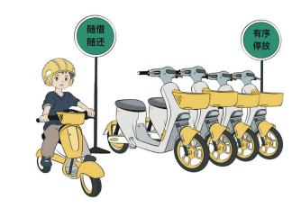
1.调查用车的安全隐患
骑行共享电单车过程中存在安全隐患。调查了解最常见的安全隐患。

Slide 5
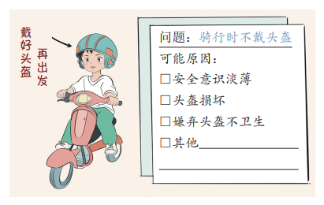
2. 分析问题产生的原因
骑行时不戴头盔是影响安全最重要的因素之一。讨论交流：为什么有人骑 行时会不戴头盔呢？

Slide 6
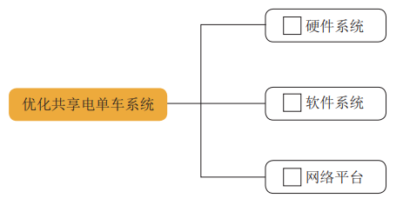
2. 优化安全性能的方法

Slide 7


从硬件系统和软件系统两个方面优化。

Slide 8

活动 1：完善硬件系统的建议
现有共享单车配有头盔，不少用户不戴头盔，从头盔和单车结构角度思考，怎样才能让用户佩戴头盔。小组讨论，并记录记录讨论结果。

Slide 9
活动 2：优化软件系统的想法
通过限制用户使用权限提升用车安全，你还有哪些好的想法？小组讨论，并记录讨论结果。

Slide 10


请你说一说系统优化的方法。

Slide 11

系统的优化
系统一直处于不断调整和优化的过程中，为了解决系统存在的问题，需要从系统的组成结构进行分析。以共享电单车系统为例，需要考虑其硬件系统、软件系统及其他结构之间的关系，最终使系统达到相对稳定的状态。

Slide 12


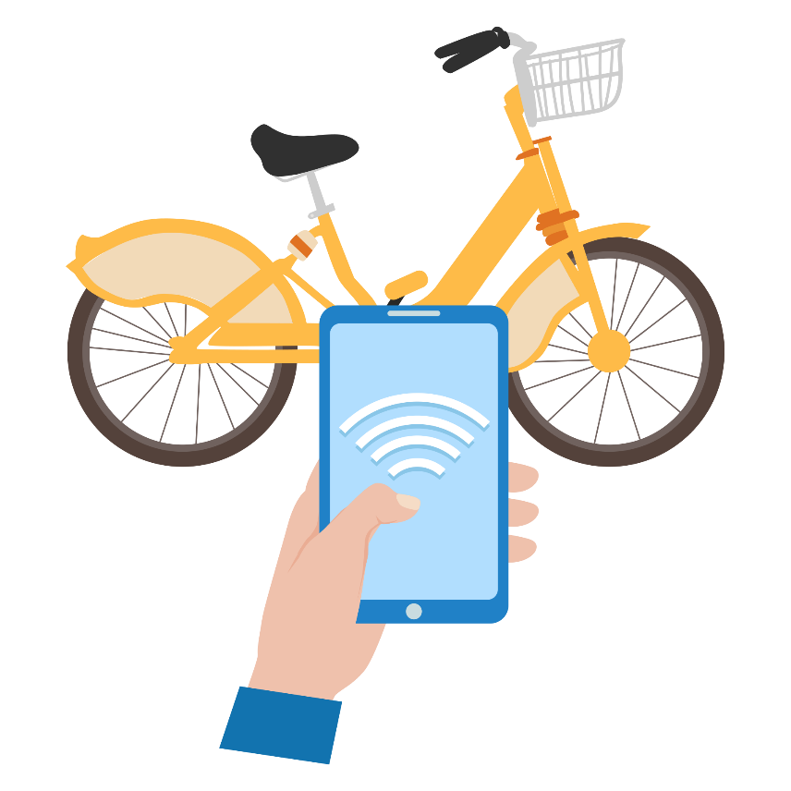

小小设计师

Slide 13


为避免未满 16 周岁的青少年骑行共享电单车，试着从硬件系统和软件系统两个方面考虑如何解决这个问题。
Notes:
缩进不对，行距可以大点

Slide 14
义务教育《信息科技》六年级上册
第1单元 探秘共享电单车
第3课 提高共享电单车的安全性能
用微笑结束这节课，
用期待迎接下一节课！

